Slide 1
«ЭЛЕКТРОННАЯ РЕГИСТРАЦИЯ»- 2016 год
УПРАВЛЕНИЕ ФЕДЕРАЛЬНОЙ НАЛОГОВОЙ СЛУЖБЫ РОССИИ ПО КРАСНОЯРСКОМУ КРАЮ

Slide 2
Направление документов всех видов регистрации, в том числе регистрации изменений, ликвидации юридических лиц и индивидуальных предпринимателей в регистрирующий орган в электронном виде осуществляется с помощью интернет-сервиса: Для отправки электронных документов требуется наличие ЭЦП, выданным удостоверяющим центром установка специальной программы подготовки пакета документов Подойдет ЭЦП, которая используется для направления отчетности в налоговые органы по каналам связи.

Slide 3
Преимущества использования сервиса: ✔ не требуются затраты на нотариуса; ✔ не требуется посещение налогового (регистрирующего) органа; ✔ не требуется дублирование сдаваемых документов на бумажных носителях; ✔ сокращение ошибок при заполнении формы.

Slide 4
Направления документов в электронном виде происходит в 3 этапа: Этап 1. Скачать и установить на свой ПК специализированное программное обеспечение: Этап 2. В данной программе заполнить нужную форму, подкрепить ЭЦП и сформировать транспортный контейнер. Этап 3. Отправить данный контейнер в регистрирующий орган через сайт ФНС России www.nalog.ru.

Slide 5
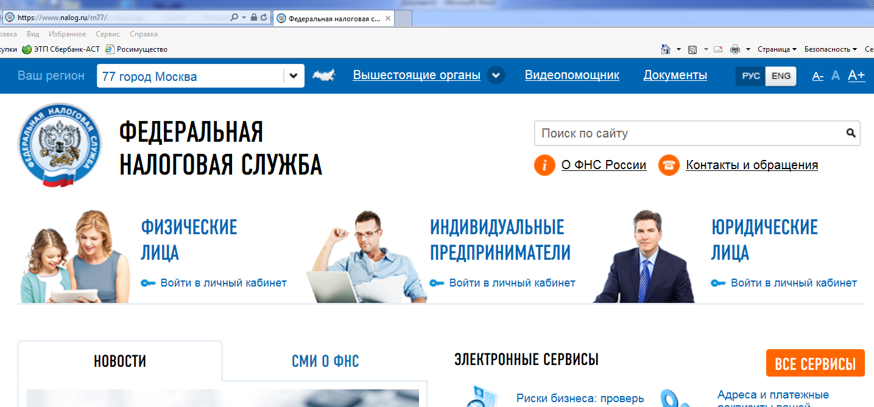
Чтобы скачать программу подготовки документов, на сайте www.nalog.ru заходим в раздел «все сервисы»

Slide 6
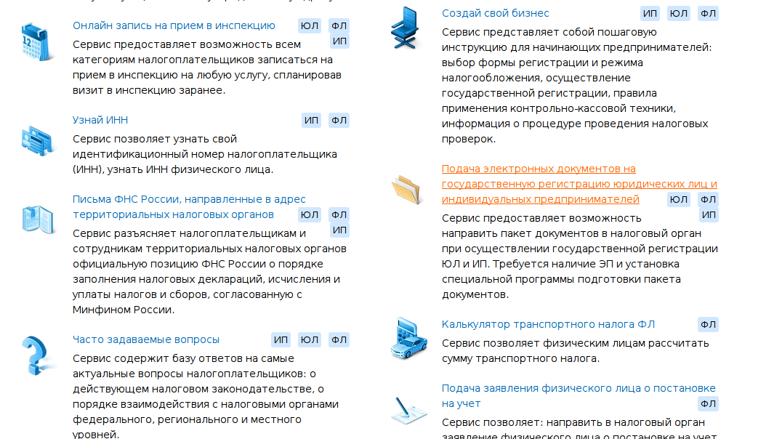
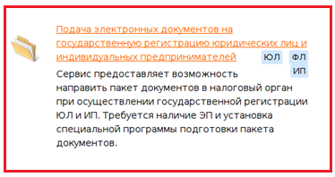
Среди всех имеющихся сервисов выбираем:

Slide 7
Затем, на странице сервиса находим и нажимаем кнопку «Программа формирования документов, используемых при государственной регистрации»:

Slide 8
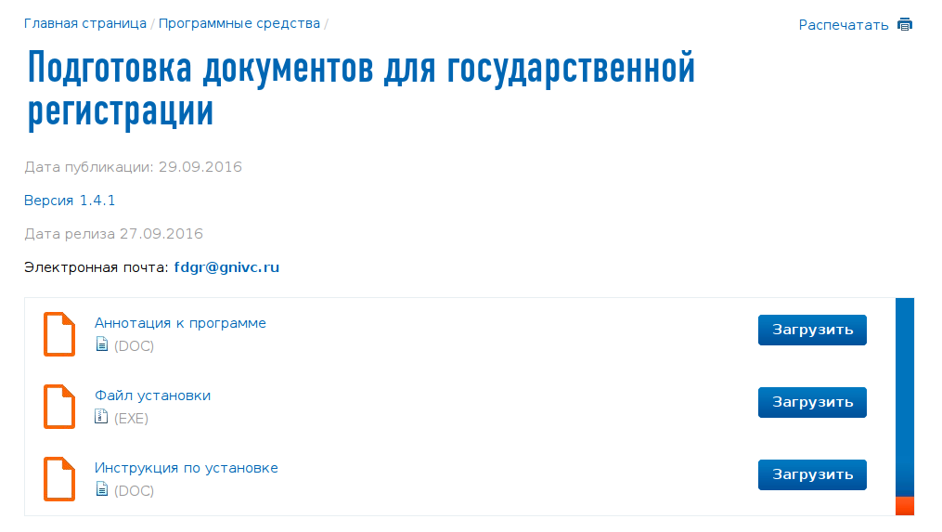
Загружаем «Файл установки»

Slide 9
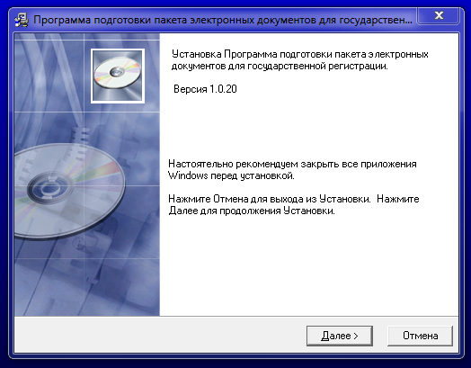
Установка представляет стандартный процесс инсталляции:
В результате
на Рабочем столе
ПК появиться ярлык:

Slide 10
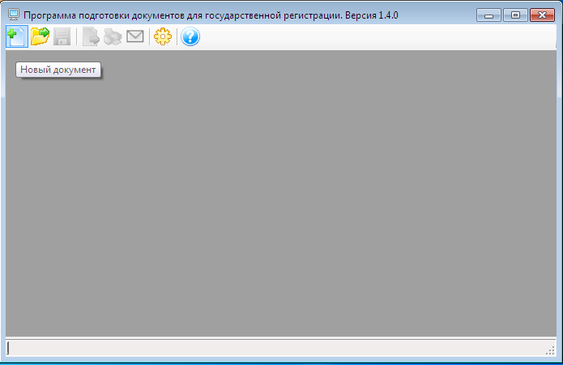
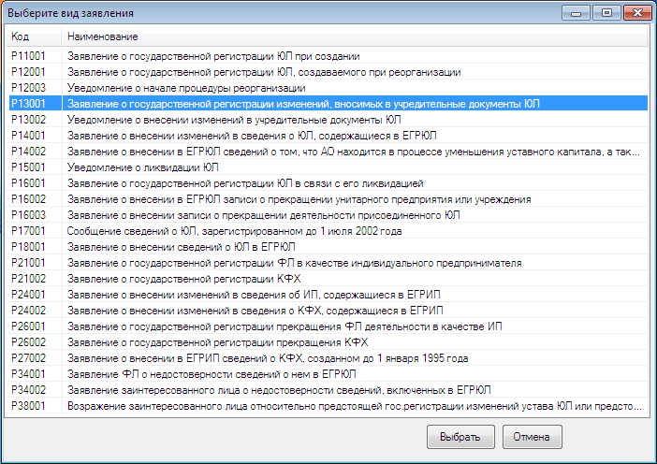
При запуске программы в первую очередь необходимо создать новый документ
В открывшемся окне из списка выбираем необходимую для конкретного вида регистрации форму заявления:

Slide 11
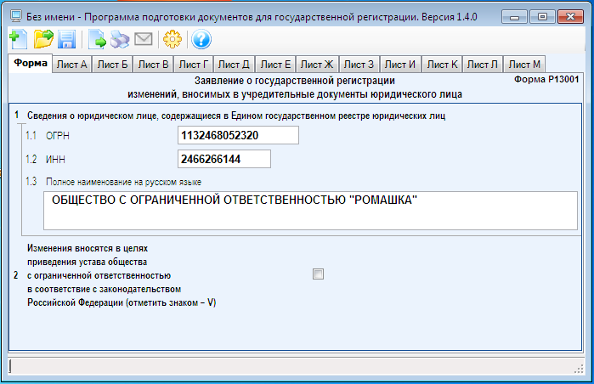
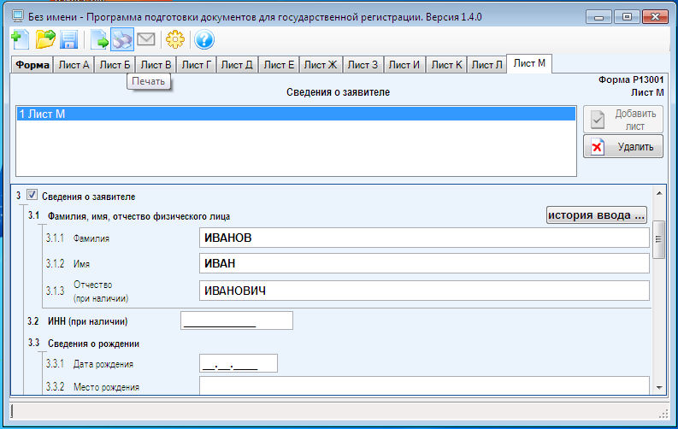
В заявлении заполняем данные юридического лица, а также необходимые листы, в зависимости от того, какие сведения подлежат изменению.
Затем заполняются сведения о заявителе
После чего нажимаем кнопку «Печать»

Slide 12
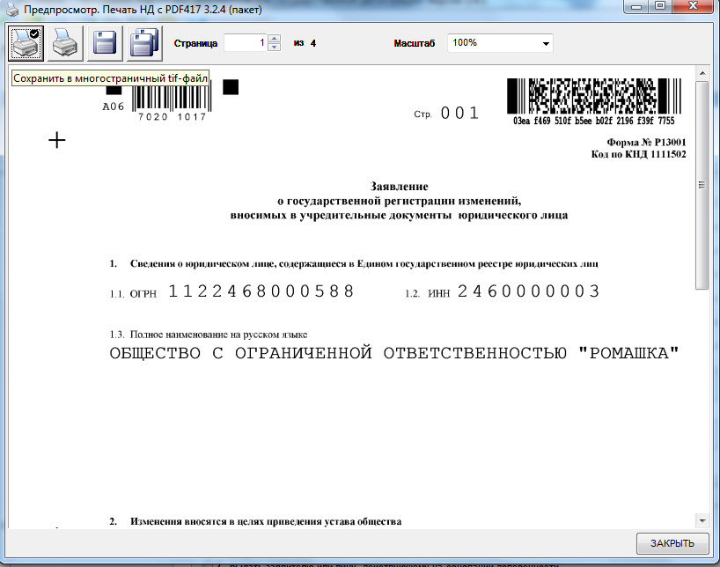
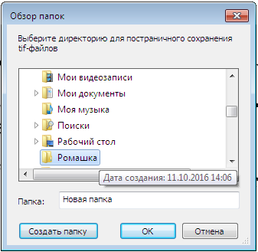
Сформированное заявление необходимо сохранить в многостраничный tif-файл:

Slide 13
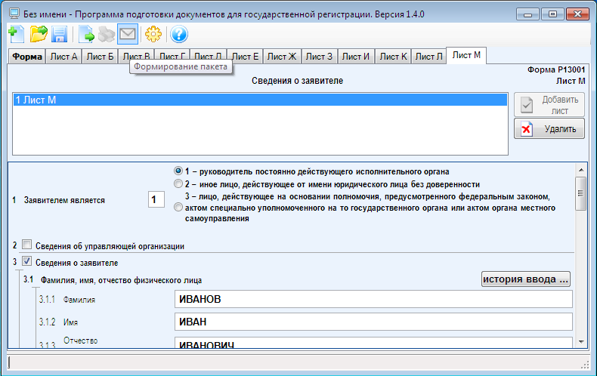
Затем в программе нажимаем кнопку «Формирование пакета»

Slide 14
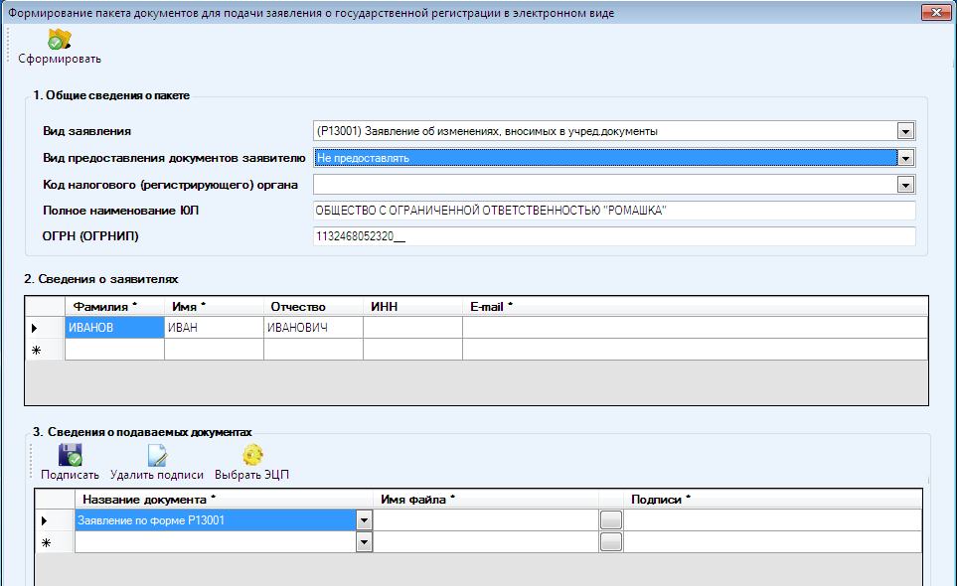
Поочередно заполняем все строки
Затем прикрепляем сформированное ранее заявление и, если требуется, остальные необходимые для регистрации документы
После чего выбираем нужную ЭЦП
подписываем каждый документ путем его выделения и нажатием кнопки «Подписать»
процесс формирования контейнера завершается нажатием кнопки «Сформировать»

Slide 15
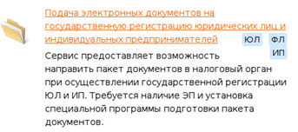
Снова заходим на сайт ФНС России www.nalog.ru в сервис

Slide 16
Для того, что бы начать работу с сервисом необходимо внизу страницы нажать на кнопку «Проверить условия сервиса и начать работу»

Slide 17
В открывшемся окне рекомендуется провести проверку выполнения условий использования сервиса

Slide 18
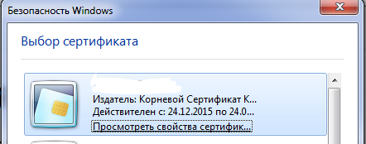
В СЛУЧАЕ УСПЕШНОГО ПРОХОЖДЕНИЯ ПРОВЕРКИ:
НА ПОСЛЕДНЕМ ЭТАПЕ
ВЫБРАТЬ НЕОБХОДИМЫЙ
ДЛЯ ИСПОЛЬЗОВАНИЯ
СЕРТИФИКАТ:

Slide 19
Затем нажимаем кнопку «Начать работу с сервисом»

Slide 20
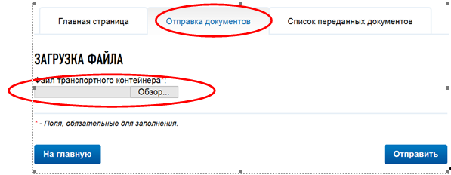
Для отправки уже подготовленных документов необходимо перейти во вкладку «Отправка документов», подгрузить файл транспортного контейнера (который был ранее сформирован с помощью программы: «Программа подготовки пакета для электронной регистрации») и нажать кнопку «Отправить»:

Slide 21
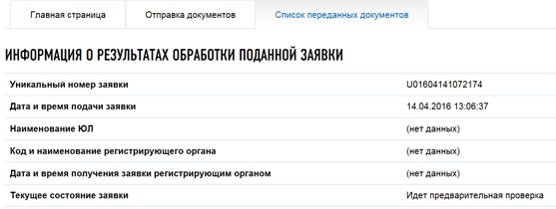
На экране появится результаты отправки контейнера вкладка «Список переданных документов»): При отправке документов присваивается уникальный номер заявки. Так же этот уникальный номер будет отражен в сообщении, высланном на указанный заявителем электронный ящик.

Slide 22
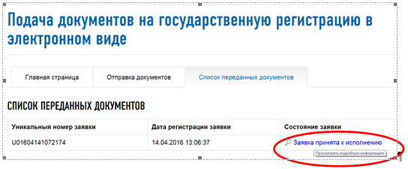
Проследить состояние обработки переданных документов можно на сервисе: через список переданных документов будет выглядеть так:

Slide 23
БЛАГОДАРЮ ЗА ВНИМАНИЕ!

